Slide 1
Deep Residual Learning for Image Recognition
报告人 ：孙浩然
南京大学计算机科学与技术系
2020年11月10日

Slide 2
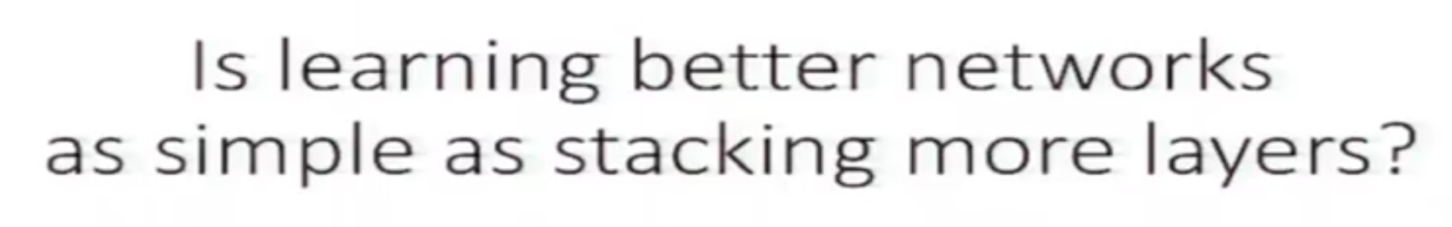
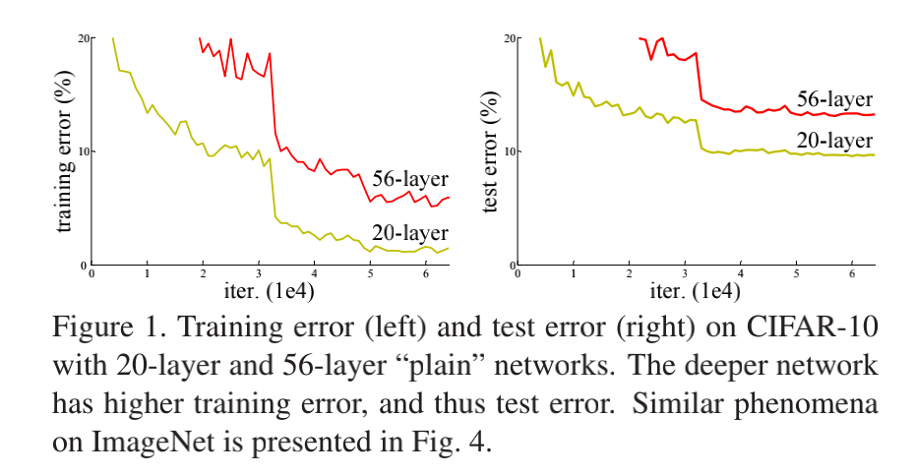
1 Motivation
背景
●神经网络的深度很重要
●模型层数增加，效果不升反降（不符合预期的现象——degradation）
Notes:
城镇化是现代化的核心内容，一方面可以有效解决 “三农”问题，另一方面也能推动区域协调发展，而且还是扩大内需和促进产业升级的重要抓手。
但是，由于过去的传统的城镇化“重城轻乡”、“重工轻农”，城乡分割严重，农村的萧条与大城市病并存，过度消耗资源过破坏环境，不注重可持续发展。所以党和政府提出了开展“新型城镇化”建设。
各位领导都是这方面的专家，关于什么是新型城镇化，我就不在介绍了。

Slide 3
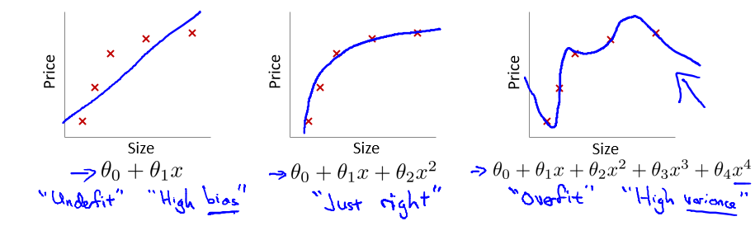
1 Motivation
Overfitting？
●不是过拟合（高方差，低偏差）
●深层CNN训练误差，测试误差都很大
Notes:
城镇化是现代化的核心内容，一方面可以有效解决 “三农”问题，另一方面也能推动区域协调发展，而且还是扩大内需和促进产业升级的重要抓手。
但是，由于过去的传统的城镇化“重城轻乡”、“重工轻农”，城乡分割严重，农村的萧条与大城市病并存，过度消耗资源过破坏环境，不注重可持续发展。所以党和政府提出了开展“新型城镇化”建设。
各位领导都是这方面的专家，关于什么是新型城镇化，我就不在介绍了。

Slide 4
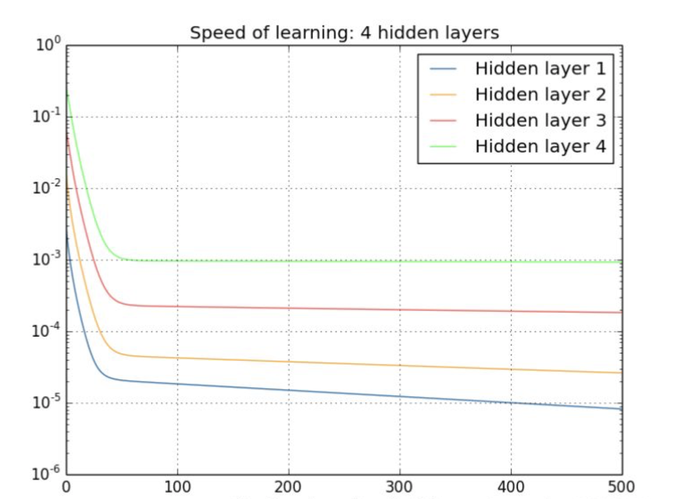
1 Motivation
Gradient Exploding/Vanishing？
●notorious
●梯度指数形式的增加和衰减，根源在于反向传播训练法则
●normalized initialization&BN很大程度上解决
Notes:
城镇化是现代化的核心内容，一方面可以有效解决 “三农”问题，另一方面也能推动区域协调发展，而且还是扩大内需和促进产业升级的重要抓手。
但是，由于过去的传统的城镇化“重城轻乡”、“重工轻农”，城乡分割严重，农村的萧条与大城市病并存，过度消耗资源过破坏环境，不注重可持续发展。所以党和政府提出了开展“新型城镇化”建设。
各位领导都是这方面的专家，关于什么是新型城镇化，我就不在介绍了。

Slide 5
1 Motivation
不符常理
●假设我们训练好了一个浅层网络
●即使之后堆上去的网络什么也不做（identity mapping），模型的效果应该也不会变差
●让模型的内部结构有恒等映射的能力，以保证在堆叠网络的过程中，网络至少不会因为继续堆叠而产生退化
初衷(灵感来源)
Notes:
城镇化是现代化的核心内容，一方面可以有效解决 “三农”问题，另一方面也能推动区域协调发展，而且还是扩大内需和促进产业升级的重要抓手。
但是，由于过去的传统的城镇化“重城轻乡”、“重工轻农”，城乡分割严重，农村的萧条与大城市病并存，过度消耗资源过破坏环境，不注重可持续发展。所以党和政府提出了开展“新型城镇化”建设。
各位领导都是这方面的专家，关于什么是新型城镇化，我就不在介绍了。

Slide 6
2 Contribution
研究贡献
●Deep Residual Learning framework
●comprehensive experiments on ImageNet、CIFAR-10
●easy to optimize
●easily enjoy accuracy gains from greatly increased depth
●low complexity
●excellent generalization performance
Notes:
城镇化是现代化的核心内容，一方面可以有效解决 “三农”问题，另一方面也能推动区域协调发展，而且还是扩大内需和促进产业升级的重要抓手。
但是，由于过去的传统的城镇化“重城轻乡”、“重工轻农”，城乡分割严重，农村的萧条与大城市病并存，过度消耗资源过破坏环境，不注重可持续发展。所以党和政府提出了开展“新型城镇化”建设。
各位领导都是这方面的专家，关于什么是新型城镇化，我就不在介绍了。

Slide 7
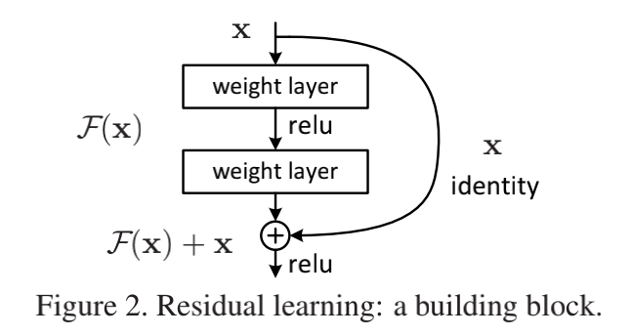
3 Method
Residual Learning（如何做到恒等映射）
●如果多个非线性层可以渐进逼近复杂函数，那么他们也可以同样逼近残差函数。
●把恒等映射作为网络的一部分，学习残差函数F(x)=H(x)-x
●拟合残差比拟合恒等映射容易
●学习输出结果与输入的差值
Notes:
城镇化是现代化的核心内容，一方面可以有效解决 “三农”问题，另一方面也能推动区域协调发展，而且还是扩大内需和促进产业升级的重要抓手。
但是，由于过去的传统的城镇化“重城轻乡”、“重工轻农”，城乡分割严重，农村的萧条与大城市病并存，过度消耗资源过破坏环境，不注重可持续发展。所以党和政府提出了开展“新型城镇化”建设。
各位领导都是这方面的专家，关于什么是新型城镇化，我就不在介绍了。

Slide 8
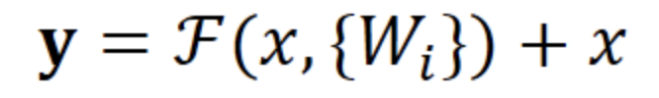
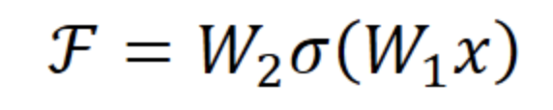
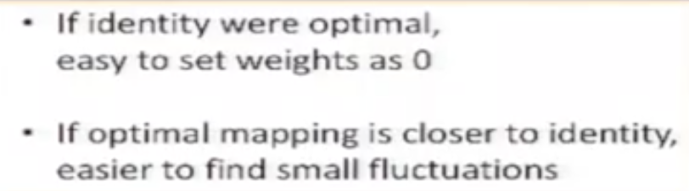
3 Method
Shortcuts
●借鉴了高速网络（Highway Network）的跨层链接思想
●没有增加参数（identity mapping）
●恒等映射与通过卷积层的结果直接相加
Notes:
城镇化是现代化的核心内容，一方面可以有效解决 “三农”问题，另一方面也能推动区域协调发展，而且还是扩大内需和促进产业升级的重要抓手。
但是，由于过去的传统的城镇化“重城轻乡”、“重工轻农”，城乡分割严重，农村的萧条与大城市病并存，过度消耗资源过破坏环境，不注重可持续发展。所以党和政府提出了开展“新型城镇化”建设。
各位领导都是这方面的专家，关于什么是新型城镇化，我就不在介绍了。

Slide 9
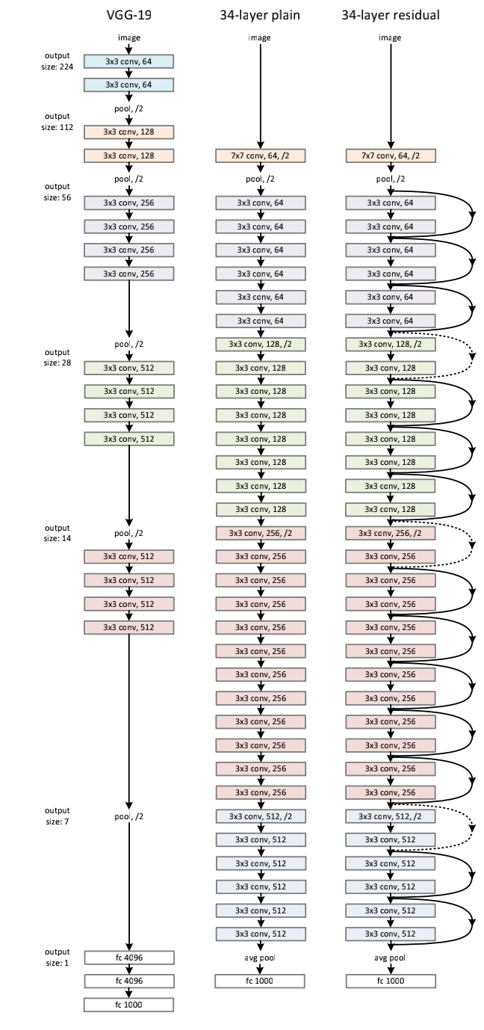
3 Method
网络框架
Plain Network：
●参照VGG
●若feature map一样大
filter个数一样多
●feature map的size减半
filter加倍
●lower complexity than
VGG
Notes:
城镇化是现代化的核心内容，一方面可以有效解决 “三农”问题，另一方面也能推动区域协调发展，而且还是扩大内需和促进产业升级的重要抓手。
但是，由于过去的传统的城镇化“重城轻乡”、“重工轻农”，城乡分割严重，农村的萧条与大城市病并存，过度消耗资源过破坏环境，不注重可持续发展。所以党和政府提出了开展“新型城镇化”建设。
各位领导都是这方面的专家，关于什么是新型城镇化，我就不在介绍了。

Slide 10
3 Method
网络框架
Residual Network：
●参照plain
●当输入输出维度不一致时：
(A)zero-padding
(B)用一个1✖️1的卷积层升
维
两种方法步长都取2
Notes:
城镇化是现代化的核心内容，一方面可以有效解决 “三农”问题，另一方面也能推动区域协调发展，而且还是扩大内需和促进产业升级的重要抓手。
但是，由于过去的传统的城镇化“重城轻乡”、“重工轻农”，城乡分割严重，农村的萧条与大城市病并存，过度消耗资源过破坏环境，不注重可持续发展。所以党和政府提出了开展“新型城镇化”建设。
各位领导都是这方面的专家，关于什么是新型城镇化，我就不在介绍了。

Slide 11
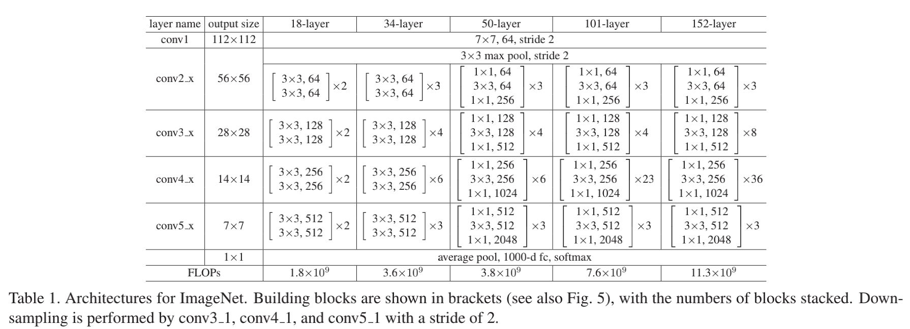
4 Experiment
Plain Networks VS Residual Networks
Notes:
城镇化是现代化的核心内容，一方面可以有效解决 “三农”问题，另一方面也能推动区域协调发展，而且还是扩大内需和促进产业升级的重要抓手。
但是，由于过去的传统的城镇化“重城轻乡”、“重工轻农”，城乡分割严重，农村的萧条与大城市病并存，过度消耗资源过破坏环境，不注重可持续发展。所以党和政府提出了开展“新型城镇化”建设。
各位领导都是这方面的专家，关于什么是新型城镇化，我就不在介绍了。

Slide 12
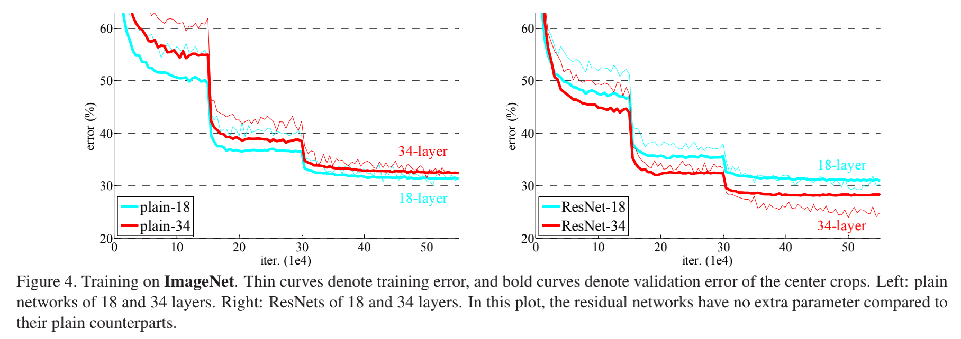
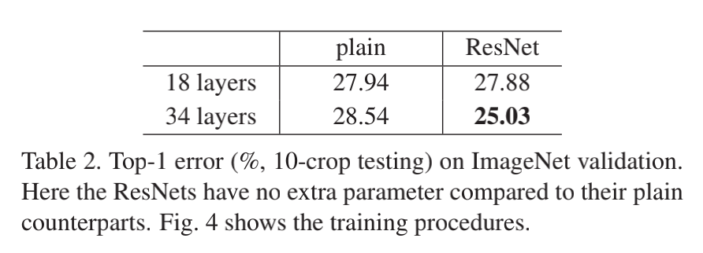
4 Experiment
Plain Networks VS Residual Networks
Notes:
城镇化是现代化的核心内容，一方面可以有效解决 “三农”问题，另一方面也能推动区域协调发展，而且还是扩大内需和促进产业升级的重要抓手。
但是，由于过去的传统的城镇化“重城轻乡”、“重工轻农”，城乡分割严重，农村的萧条与大城市病并存，过度消耗资源过破坏环境，不注重可持续发展。所以党和政府提出了开展“新型城镇化”建设。
各位领导都是这方面的专家，关于什么是新型城镇化，我就不在介绍了。

Slide 13

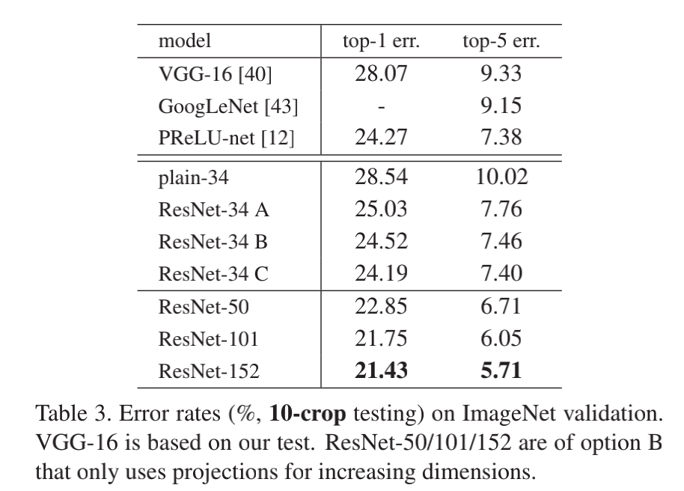
4 Experiment
Identity vs. Projection Shortcuts.
Notes:
城镇化是现代化的核心内容，一方面可以有效解决 “三农”问题，另一方面也能推动区域协调发展，而且还是扩大内需和促进产业升级的重要抓手。
但是，由于过去的传统的城镇化“重城轻乡”、“重工轻农”，城乡分割严重，农村的萧条与大城市病并存，过度消耗资源过破坏环境，不注重可持续发展。所以党和政府提出了开展“新型城镇化”建设。
各位领导都是这方面的专家，关于什么是新型城镇化，我就不在介绍了。

Slide 14
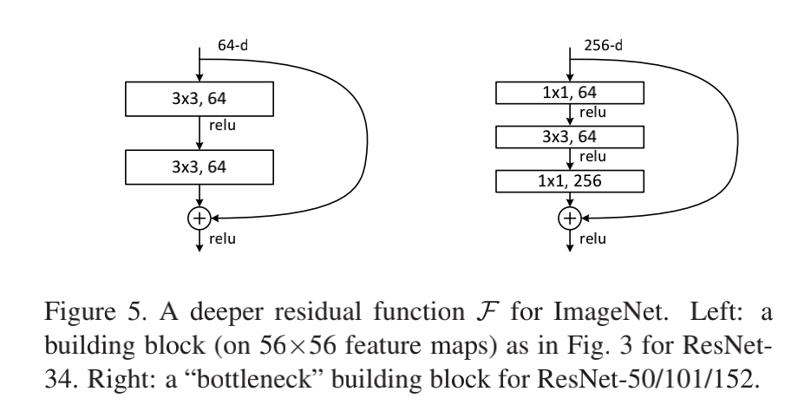
4 Experiment
Deeper Bottleneck Architectures.
先降维再升维，多个特征图线性组合，保持原有特征图大小
identity mapping而不是projection
more efficient
引入更多非线性映射
Notes:
城镇化是现代化的核心内容，一方面可以有效解决 “三农”问题，另一方面也能推动区域协调发展，而且还是扩大内需和促进产业升级的重要抓手。
但是，由于过去的传统的城镇化“重城轻乡”、“重工轻农”，城乡分割严重，农村的萧条与大城市病并存，过度消耗资源过破坏环境，不注重可持续发展。所以党和政府提出了开展“新型城镇化”建设。
各位领导都是这方面的专家，关于什么是新型城镇化，我就不在介绍了。

Slide 15
4 Experiment
50/101/152-layer ResNets
Notes:
城镇化是现代化的核心内容，一方面可以有效解决 “三农”问题，另一方面也能推动区域协调发展，而且还是扩大内需和促进产业升级的重要抓手。
但是，由于过去的传统的城镇化“重城轻乡”、“重工轻农”，城乡分割严重，农村的萧条与大城市病并存，过度消耗资源过破坏环境，不注重可持续发展。所以党和政府提出了开展“新型城镇化”建设。
各位领导都是这方面的专家，关于什么是新型城镇化，我就不在介绍了。

Slide 16
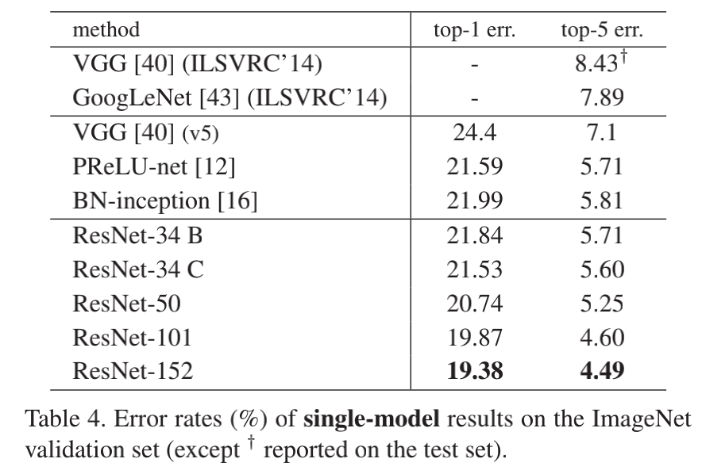

4 Experiment
50/101/152-layer ResNets
Notes:
城镇化是现代化的核心内容，一方面可以有效解决 “三农”问题，另一方面也能推动区域协调发展，而且还是扩大内需和促进产业升级的重要抓手。
但是，由于过去的传统的城镇化“重城轻乡”、“重工轻农”，城乡分割严重，农村的萧条与大城市病并存，过度消耗资源过破坏环境，不注重可持续发展。所以党和政府提出了开展“新型城镇化”建设。
各位领导都是这方面的专家，关于什么是新型城镇化，我就不在介绍了。

Slide 17
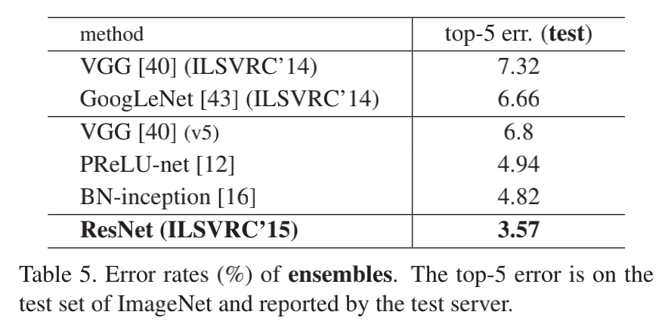
4 Experiment
Comparisons with State-of-the-art Methods.
Notes:
城镇化是现代化的核心内容，一方面可以有效解决 “三农”问题，另一方面也能推动区域协调发展，而且还是扩大内需和促进产业升级的重要抓手。
但是，由于过去的传统的城镇化“重城轻乡”、“重工轻农”，城乡分割严重，农村的萧条与大城市病并存，过度消耗资源过破坏环境，不注重可持续发展。所以党和政府提出了开展“新型城镇化”建设。
各位领导都是这方面的专家，关于什么是新型城镇化，我就不在介绍了。

Slide 18
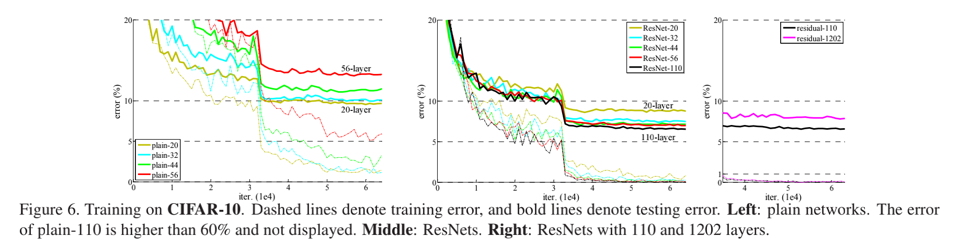
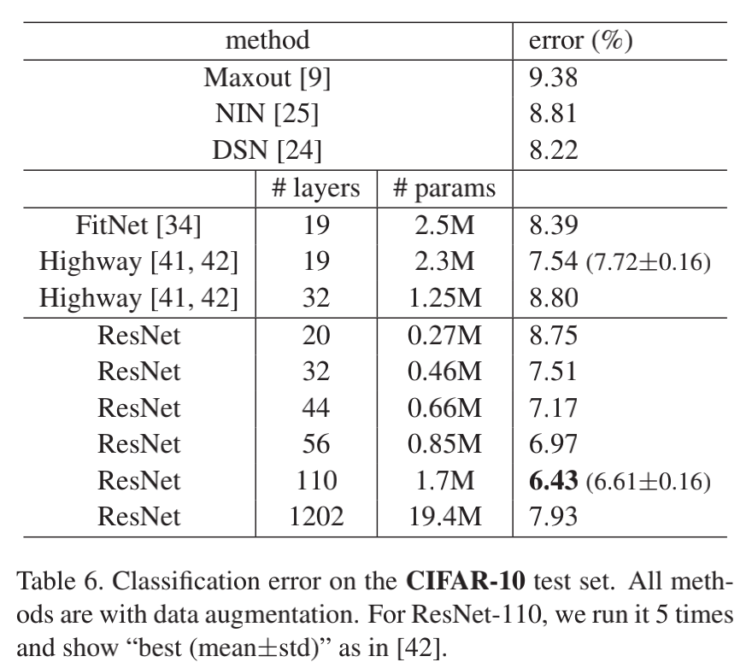
4 Experiment
CIFAR-10 and Analysis
Notes:
城镇化是现代化的核心内容，一方面可以有效解决 “三农”问题，另一方面也能推动区域协调发展，而且还是扩大内需和促进产业升级的重要抓手。
但是，由于过去的传统的城镇化“重城轻乡”、“重工轻农”，城乡分割严重，农村的萧条与大城市病并存，过度消耗资源过破坏环境，不注重可持续发展。所以党和政府提出了开展“新型城镇化”建设。
各位领导都是这方面的专家，关于什么是新型城镇化，我就不在介绍了。

Slide 19
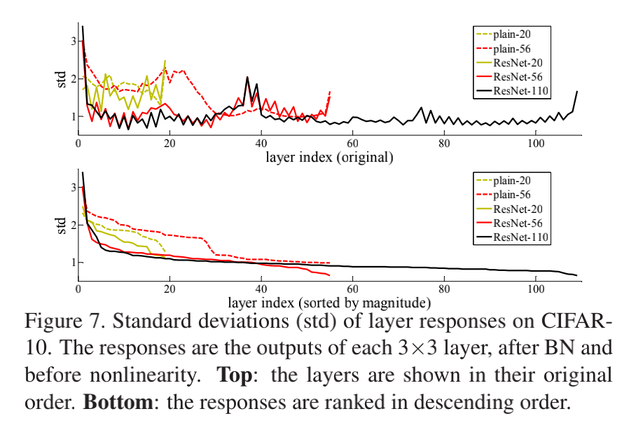
4 Experiment
Analysis of Layer Responses
Notes:
城镇化是现代化的核心内容，一方面可以有效解决 “三农”问题，另一方面也能推动区域协调发展，而且还是扩大内需和促进产业升级的重要抓手。
但是，由于过去的传统的城镇化“重城轻乡”、“重工轻农”，城乡分割严重，农村的萧条与大城市病并存，过度消耗资源过破坏环境，不注重可持续发展。所以党和政府提出了开展“新型城镇化”建设。
各位领导都是这方面的专家，关于什么是新型城镇化，我就不在介绍了。

Slide 20
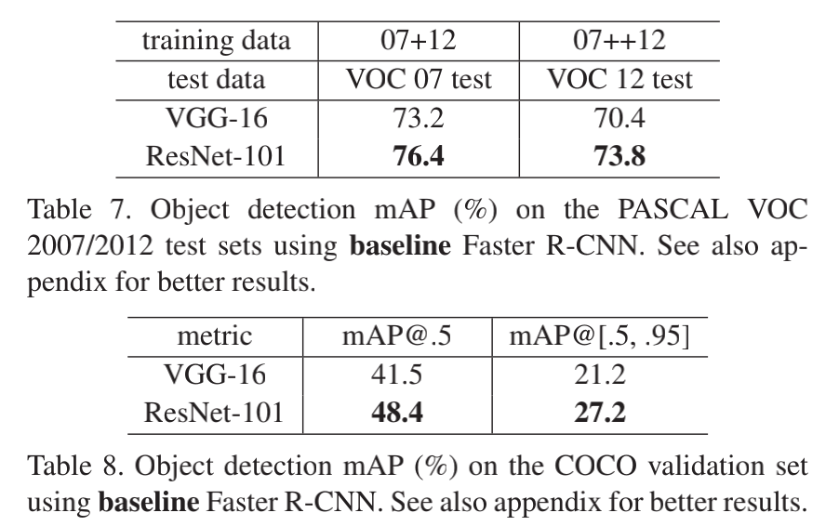
4 Experiment
Exploring Over 1000 layers&Recognition Tasks
●worse than 110-ResNet
●overfitting
●没有使用正则化（保持关注重心）
Notes:
城镇化是现代化的核心内容，一方面可以有效解决 “三农”问题，另一方面也能推动区域协调发展，而且还是扩大内需和促进产业升级的重要抓手。
但是，由于过去的传统的城镇化“重城轻乡”、“重工轻农”，城乡分割严重，农村的萧条与大城市病并存，过度消耗资源过破坏环境，不注重可持续发展。所以党和政府提出了开展“新型城镇化”建设。
各位领导都是这方面的专家，关于什么是新型城镇化，我就不在介绍了。

Slide 21
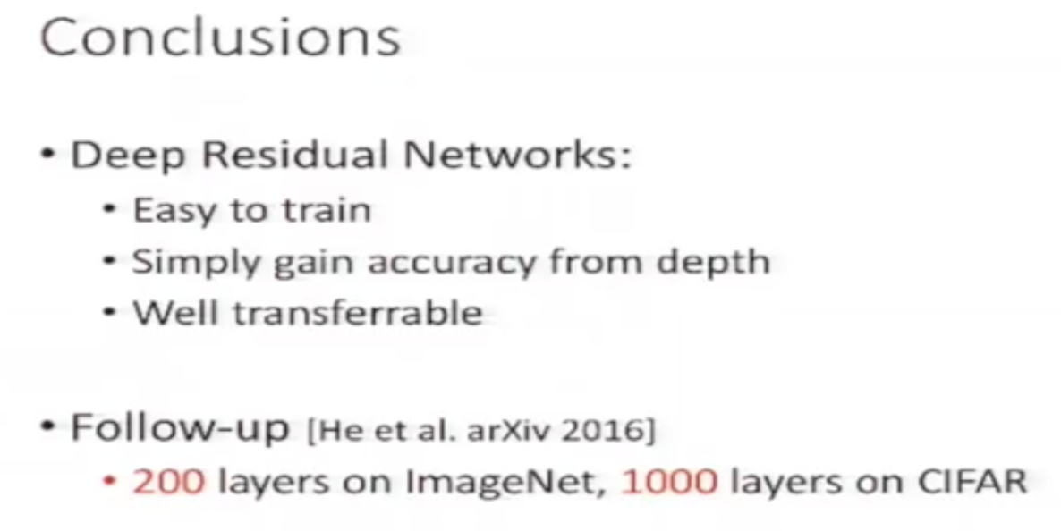
5 Conclusion
评价：
●一定程度上解决了退化问题（原因似乎并没有说明）
●残差学习的思想很先进，shortcut简洁有效（identity mapping）
●构建更深层的网络
●减小梯度相关性的衰减（Balduzzi D , Frean M , Leary L , et al. The Shattered Gradients Problem: If resnets are the answer, then what is the question?[J]. 2017.）
●引入常数1，稳定梯度
●shortcut综合考虑浅层高层特征（[5]Lin T Y , Dollár, Piotr, Girshick R , et al. Feature Pyramid Networks for Object Detection[J]. 2016.）
●模型自身更加灵活
Notes:
城镇化是现代化的核心内容，一方面可以有效解决 “三农”问题，另一方面也能推动区域协调发展，而且还是扩大内需和促进产业升级的重要抓手。
但是，由于过去的传统的城镇化“重城轻乡”、“重工轻农”，城乡分割严重，农村的萧条与大城市病并存，过度消耗资源过破坏环境，不注重可持续发展。所以党和政府提出了开展“新型城镇化”建设。
各位领导都是这方面的专家，关于什么是新型城镇化，我就不在介绍了。

Slide 22
谢谢！

